Slide 1

Использование феномена памяти в логопедической работе.
Учитель-логопед: Зубцова Т.Н.

Slide 2
Суть явления.
Память –это запоминание, сохранение и воспроизведение информации, о том , что человек делал, о чем думал, т.е. это –отражение его прошлого опыта и обстоятельств жизни.

Slide 3
Теория памяти.
Смысловая теория
Нейронная теория
( В коре больших полушарий более 10 млрд. нейронов-возможности памяти по сути безграничны.)
Молекулярная теория

Slide 4
Процессы и механизмы.
Запоминание-это запечатление в сознании поступающей информации в виде образов, мыслей, переживаний и действий(непроизвольное,произвольное).
Сохранение-это удержание в памяти информации в течение более или менее длительного времени и переработка того, что запомнило.
Воспроизведение-это избирательное восстановление информации, хранящейся в памяти.
Забывание-это невозможность вспомнить что-либо или ошибочное узнавание или воспроизведение. Благодаря забыванию в памяти не остается ненужных деталей.

Slide 5
Классификация видов памяти.
1.По степени сознательной активности:
Логическое запоминание
Механическое запоминание
Логическая память–для понимания и запоминания смысла материала Механическая память - для полного запечатления и сохранения информации.

Slide 6
Классификация видов памяти.
2. По психологическому содержанию
Зрительная память
Слуховая память
Двигательная (моторная) память
Образная память (эпизодическая, эмоциональная, ассоциативная и др.)

Slide 7
По продолжительности сохранения :
Непосредственная память-храниться 0,25 сек, позволяет осуществить взаимосвязь между последующими интервалами времени.
Оперативная память- функционирует в настоящий момент. Период обработки информации –до 20 сек. Информация в этой памяти сохраняется лишь на время, необходимое для совершения действий (например набрать номер телефона).
Кратковременная память-позволяет удерживать полученную информацию в течение небольшого времени, около 20 сек. Емкость этой памяти определяется законом 7+-2, т.е. от пяти до девяти элементов человек может назвать сразу без ошибок после восприятия материала.
Долговременная память- хранит сведения, нужные человеку на длительное время, которыми он пользуется периодически. Важным процессом здесь является и запоминание. Весь приобретенный жизненный опыт составляет часть этой памяти.

Slide 8

Диагностики.
Оперативная память.
Упр:«Стань умнее компьютера»
Я продиктую тебе несколько чисел. Запомни их. В уме сложи попарно: первое со вторым, второе с третьим, третье с четвертым, четвертое с пятым.
Для начала потренируемся: не в уме, а на бумаге.

Slide 9
Возьмем числа 6, 2,1, 4,2
6+2, 2+1,1+4,4+2
Бланк.
8356 | 6)
2) | 7)
3) | 8)
4) | 9)
5) | 10)

Slide 10
Правильные ответы.
2)8965
3)8478
4)4784
5)8996
6)5795
7)9698
8)8764
9)9799
10)9598
Нормы.
6-7 лет-10-12 сумм
8-9лет-15-17 сумм
10-12лет-20-22суммы.

Slide 11

Кратковременная и долговременная память.
Упр:«Что узнал разведчик».
Окно, диван, лопата, шкаф, собака, пенал, ложка, шар, карандаш, туфли.

Slide 12
Оценка результатов.
8-9 слов-высокий уровень
6-7 слов-средний уровень
4-5 слов- очень низкий уровень

Slide 13
Логическая и механическая память.
Методика «Найди пару для слова».
Ты знаешь, что слова связанные по смыслу, запоминаются легче. Они как родственники-между ними есть что –то общее. А бывают слова, совсем чужие друг другу.
Вот они гуляют парами по Стране Слов. Давай проверим , как ты умеешь их запоминать. Начнем со слов-родственников.
Сейчас я прочитаю тебе эти пары слов, а ты должен будешь их запомнить. А потом мы устроим проверку: я буду говорить первое слово, а ты должен будешь вспомнить и записать второе.

Slide 14
Оценка результатов:
8-10 слов-высокий уровень
6-7 слов- средний уровень
4-5 слов- низкий уровень

Slide 15
Память
можно активно и успешно развивать !

Slide 16

Упражнение «Как мурлычет лев?» (развитие способности к воссозданию мысленных образов).
1.Как пятно, как фото или рисунок, как наяву (в движении)
2. Постарайся теперь «услышать» слова.
3.«Понюхать или попробовать на вкус».

Slide 17


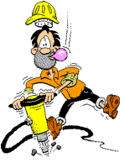


Сравни звуки

Slide 18
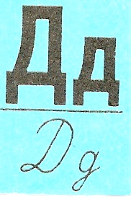
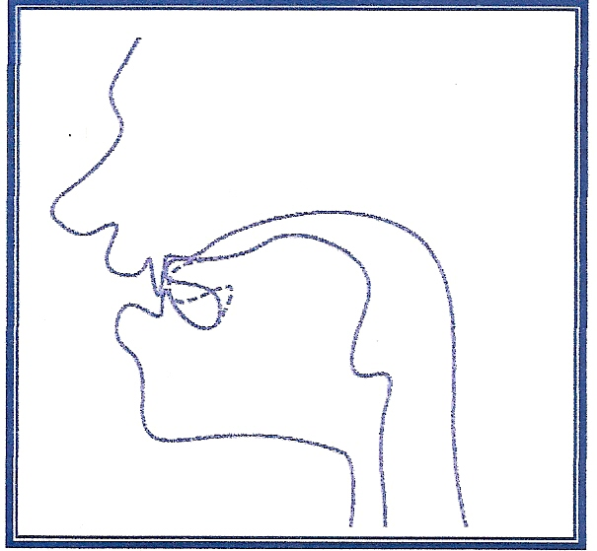

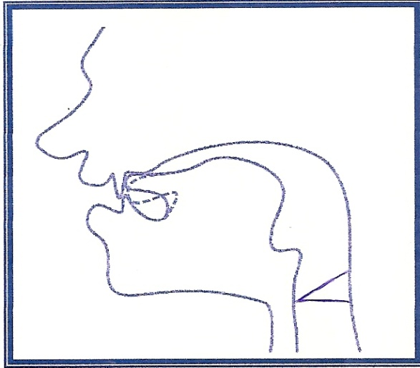

Артикуляция
Положение языка
Голосовые складки
Пара [т]
Положение языка
Голосовые складки
Пара [д]

Slide 19


На что похожа буква?
Д д
Т т

Slide 20
Цепочки слогов
да - та
до - то
та - да
ту - ду
ты - ды
те - де
ди - ти
дя - тя

Slide 21
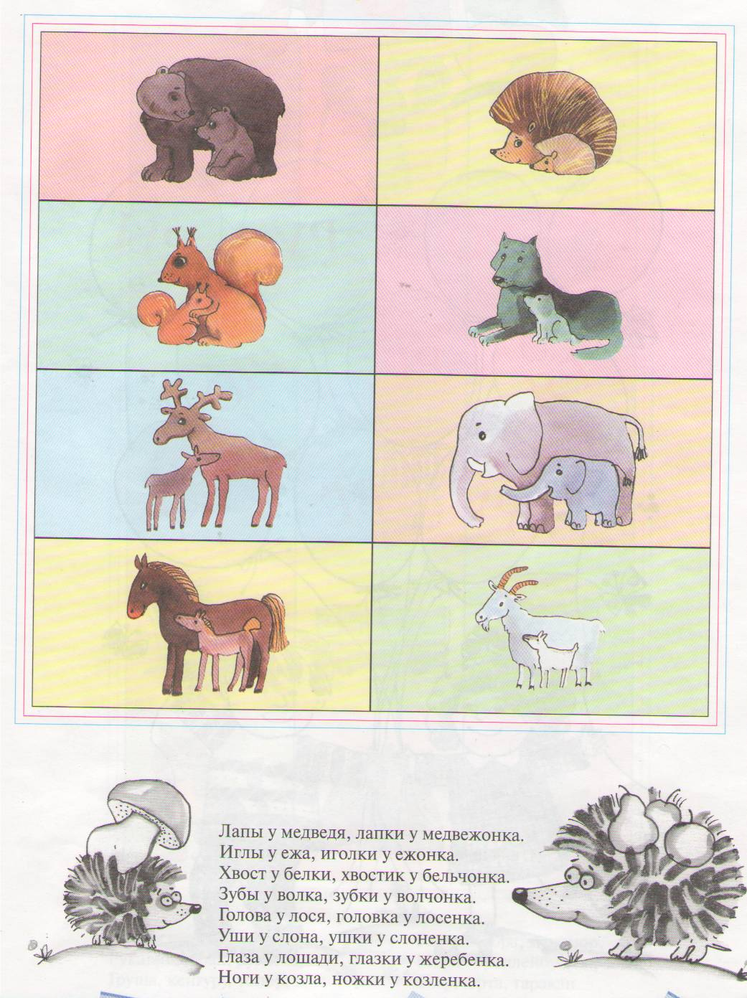

Slide 22
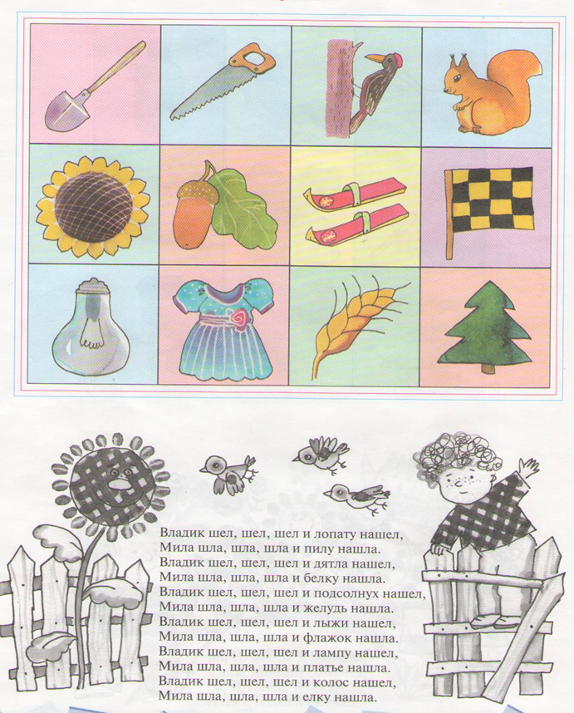

Slide 23
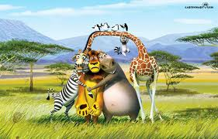
  Систематическая , кропотливая работа по развитию памяти дает поразительные результаты как в развитии речи , так и во всех видах учебной деятельности!

